Slide 1
60 ปี กรมการพัฒนาชุมชน
สร้างสรรค์ชุมชน สร้างคน สร้างชาติ
การพัฒนาระบบบัญชีการเงิน
(Enterprise Resource Planning : ERP)
และ
ระบบโปรแกรมทะเบียนลูกหนี้
(Loan Management : LM)
กรมการพัฒนาชุมชน สำนักงานกองทุนพัฒนาบทบาทสตรี

Slide 2
60 ปี กรมการพัฒนาชุมชน
สร้างสรรค์ชุมชน สร้างคน สร้างชาติ
วัตถุประสงค์ของโครงการที่ขออนุมัติ
1. เพื่อพัฒนาระบบบัญชีการเงิน (ERP) และระบบโปรแกรมทะเบียนลูกหนี้ใหม่เพื่อใช้ทดแทนโปรแกรมทะเบียน
ลูกหนี้เดิม (SARA) ที่สามารถใช้งานได้ครอบคลุมการดำเนินงานของสำนักงานกองทุนพัฒนาบทบาทสตรี
ทั้งส่วนกลางและส่วนภูมิภาค สามารถใช้งานด้านการเงิน พัสดุ การควบคุมงบประมาณและการจัดการทะเบียน
ลูกหนี้ที่ถูกต้อง และมีประสิทธิภาพ
2. เพื่อให้การดำเนินงานโดยใช้ระบบบัญชีการเงิน (ERP) และระบบโปรแกรมทะเบียนลูกหนี้เป็นไปอย่างต่อเนื่อง
ตอบสนองต่อการใช้งานของหน่วยงานและประชาชนที่รับบริการได้อย่างรวดเร็ว ต่อเนื่อง พร้อมใช้งาน
ตลอดเวลา สามารถออกหลักฐานรายงานเพื่อรายงานสถานะทางการเงินได้ตามกำหนด ที่ถูกต้อง และ
มีประสิทธิภาพ
3. เพื่อเพิ่มประสิทธิภาพของบุคลากรของสำนักงานกองทุนพัฒนาบทบาทสตรี ทั้งส่วนกลางและส่วนภูมิภาค
ในการใช้งานระบบบัญชีการเงิน (ERP) และระบบโปรแกรมทะเบียนลูกหนี้ ให้มีองค์ความรู้ แนวทาง และ
วิธีปฏิบัติที่ชัดเจน ถูกต้องในการดำเนินงาน

Slide 3
60 ปี กรมการพัฒนาชุมชน
สร้างสรรค์ชุมชน สร้างคน สร้างชาติ
ปัญหาอุปสรรคในการปฏิบัติงาน
สำนักงานกองทุนพัฒนาบทบาทสตรี กรมการพัฒนาชุมชน ได้จัดทำรายงานสถานะทางการเงิน
ส่งสำนักงานการตรวจเงินแผ่นดินให้ความเห็นชอบ และจากรายงานของผู้สอบบัญชีที่สำนักงานการตรวจเงินแผ่นดินได้แจ้งผลการตรวจสอบรายงานสถานะทางการเงิน สำหรับปีสิ้นสุดวันที่ 30 กันยายน 2556, 2557, 2558, 2559, 2560, 2561 และ 2562 โดยไม่แสดงความเห็น สำนักงานการตรวจเงินแผ่นดินไม่สามารถหาหลักฐานการสอบบัญชีที่เหมาะสมอย่างเพียงพอเพื่อใช้เป็นเกณฑ์ในการแสดงความเห็นได้โดยไม่สามารถตรวจสอบให้ได้หลักฐานการสอบบัญชีที่เหมาะสมอย่างเพียงพอเกี่ยวกับความมีอยู่จริง และความถูกต้องของ
งบการเงินได้

Slide 4
60 ปี กรมการพัฒนาชุมชน
สร้างสรรค์ชุมชน สร้างคน สร้างชาติ
แนวทางการแก้ไขปัญหา
สำนักงานกองทุนพัฒนาบทบาทสตรี ได้ดำเนินการโครงการจ้างที่ปรึกษาเพื่อศึกษาระบบการเงินและบัญชี ตั้งแต่ เดือน ธันวาคม 2563 ถึง กุมภาพันธ์ 2564 โดยได้บริษัท KPMG เข้ามาศึกษา วิเคราะห์ กระบวนการที่เกี่ยวข้องกับกระบวนการทำงานของกองทุนพัฒนาบทบาทสตรีในปัจจุบัน เพื่อออกแนวทางในการปรับปรุงกระบวนการ ซึ่งได้บ่งบอกถึงแนวทางในการปรับปรุงกระบวนการและให้มีระบบสารสนเทศมาช่วยในการจัดการกระบวนการ คือใช้ระบบการบริหารทรัพยากรองค์กร (Enterprise Resource Planning : ERP) เข้ามาช่วยในการดำเนินงาน เพื่อให้สามารถจัดเก็บข้อมูล และออกรายงานทางการเงินได้อย่างถูกต้อง รวดเร็ว มีประสิทธิภาพ

Slide 5
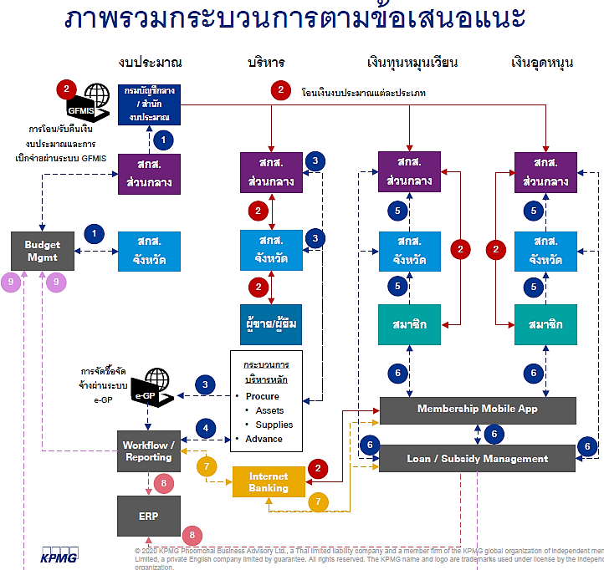
60 ปี กรมการพัฒนาชุมชน
สร้างสรรค์ชุมชน สร้างคน สร้างชาติ
ภาพรวมกระบวนการตามข้อเสนอแนะ

Slide 6
60 ปี กรมการพัฒนาชุมชน
สร้างสรรค์ชุมชน สร้างคน สร้างชาติ
ภาพรวมระบบสารสนเทศตามข้อเสนอแนะ

Slide 7
60 ปี กรมการพัฒนาชุมชน
สร้างสรรค์ชุมชน สร้างคน สร้างชาติ
สำนักงานกองทุนพัฒนาบทบาทสตรี ได้ดำเนินการจัดจ้างที่ปรึกษาตามโครงการการศึกษา
เพื่อปรับปรุงระบบโปรแกรมทะเบียนลูกหนี้กองทุนพัฒนาบทบาทสตรีเพื่อออกแบบระบบบัญชีการเงิน (ERP) และระบบโปรแกรมทะเบียนลูกหนี้ใหม่ ตั้งแต่เดือน มีนาคม 2564 ถึงเดือน กันยายน 2564 สำหรับใช้ทดลองเตรียมข้อมูลจากระบบงานเดิมและออกแบบระบบบัญชีการเงิน (ERP) ต้นแบบ อีกทั้งเพื่อศึกษา วิเคราะห์แนวทางปรับปรุงระบบโปรแกรมทะเบียนลูกหนี้กองทุนพัฒนาบทบาทสตรี เพื่อให้มีระบบสารสนเทศ
ที่มีประสิทธิภาพในการปฏิบัติงาน สามารถตรวจสอบข้อมูลได้ทันที (Online Realtime) ซึ่งระบบงานต้นแบบตามโครงการ ลิขสิทธิ์ในการเข้าใช้งานระบบที่เป็นของผู้รับจ้างฯ มีประสิทธิภาพในการทำงานจำกัด
ยังไม่สามารถทำงานรองรับได้อย่างเต็มระบบ และสามารถใช้งานได้ถึง สิ้นปีงบประมาณ 2564 เท่านั้น

Slide 8
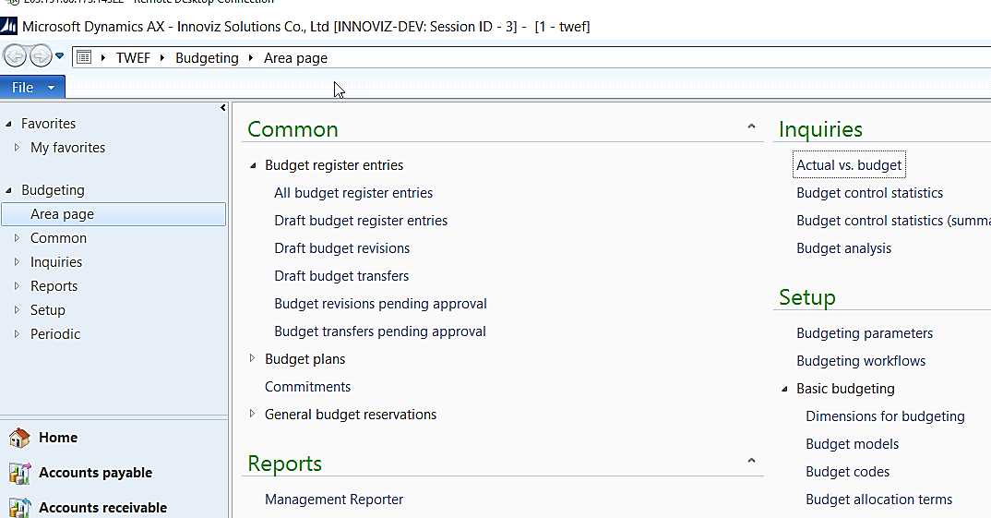
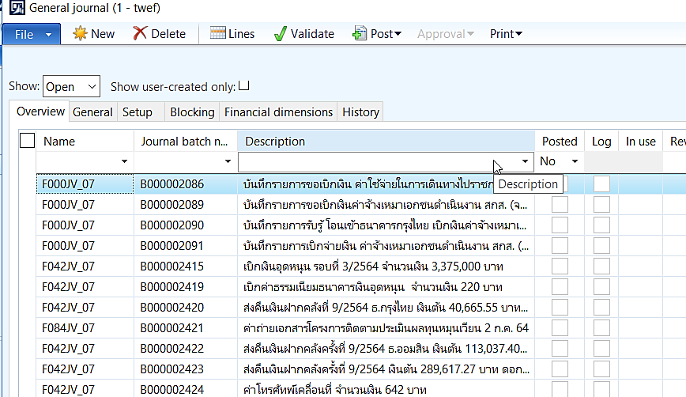
60 ปี กรมการพัฒนาชุมชน
สร้างสรรค์ชุมชน สร้างคน สร้างชาติ
ภาพระบบบัญชีการเงิน (ERP) ต้นแบบ

Slide 9
60 ปี กรมการพัฒนาชุมชน
สร้างสรรค์ชุมชน สร้างคน สร้างชาติ
Timeline การปรับปรุงระบบสารสนเทศ สกส. ปีงบประมาณ 2564 - 2565
จ้างที่ปรึกษาเพื่อออกแบบระบบบัญชีการเงิน (ERP) ต้นแบบ และระบบโปรแกรมทะเบียนลูกหนี้ใหม่
1
มีนาคม 2564 – กันยายน 2564
3
2
จ้างที่ปรึกษาเพื่อศึกษาระบบการเงินและบัญชี
พัฒนาระบบบัญชีการเงิน (ERP) และโปรแกรมทะเบียนลูกหนี้
ธันวาคม 2563 - กุมภาพันธ์ 2564

Slide 10
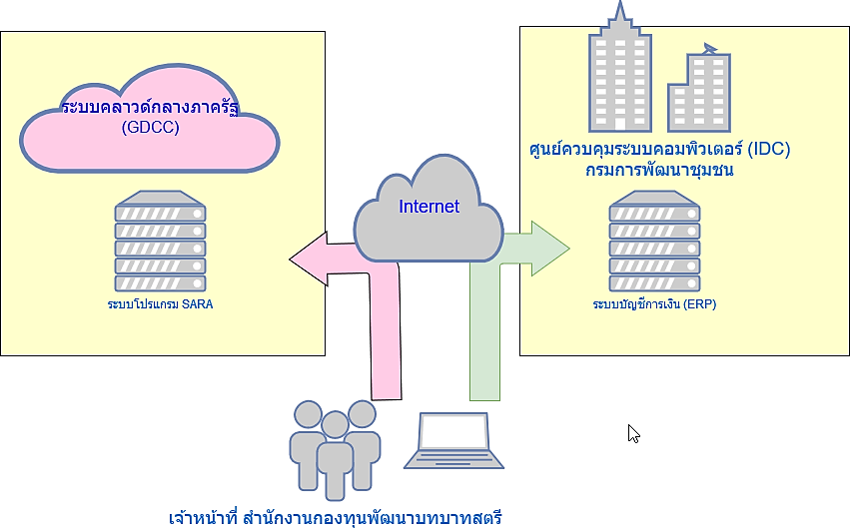
60 ปี กรมการพัฒนาชุมชน
สร้างสรรค์ชุมชน สร้างคน สร้างชาติ
รูปแบบการเชื่อมโยงระบบงานเดิม

Slide 11
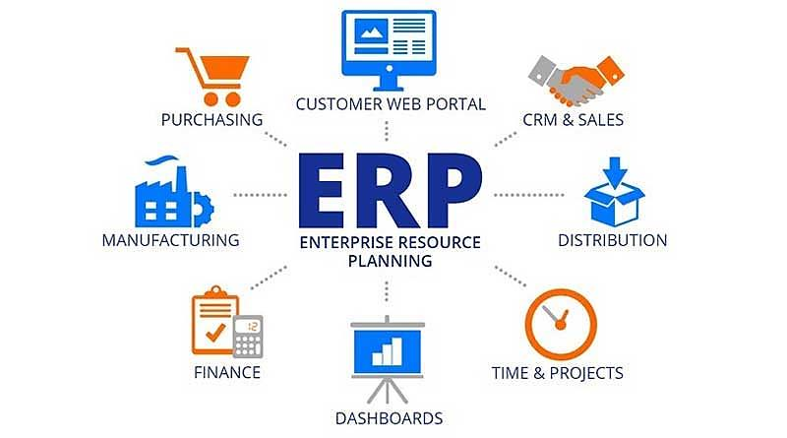
60 ปี กรมการพัฒนาชุมชน
สร้างสรรค์ชุมชน สร้างคน สร้างชาติ
ระบบงานที่ขออนุมัติ
1. กิจกรรมจัดหาระบบบัญชีการเงิน (ERP) จำนวน
1 ระบบ เป็นเงิน 13,000,000 บาท (สิบสาม-
ล้านบาทถ้วน)
2. กิจกรรมพัฒนาระบบโปรแกรมทะเบียนลูกหนี้
จำนวน 1 ระบบ และพัฒนาระบบบัญชีการเงิน
(ERP) ให้มีการเชื่อมโยงข้อมูลระหว่างกันได้ เป็นเงิน 9,000,000 บาท (เก้าล้านบาทถ้วน)

Slide 12
60 ปี กรมการพัฒนาชุมชน
สร้างสรรค์ชุมชน สร้างคน สร้างชาติ
ระบบงานที่ขออนุมัติ
1. กิจกรรมจัดหาระบบบัญชีการเงิน (ERP) จำนวน 1 ระบบ เป็นเงิน 13,000,000 บาท (สิบสามล้านบาทถ้วน)
- จัดหาระบบบัญชีการเงิน (ERP) ที่มีรายละเอียดตาม TOR
- ลิขสิทธิ์การใช้งาน ไม่น้อยกว่า 80 ผู้ใช้งาน (สำหรับเจ้าหน้าที่ด้านบัญชีการเงิน 76 จังหวัดและส่วนกลาง 4)
ที่เป็นลิขสิทธิ์ของกรมการพัฒนาชุมชน

Slide 13
60 ปี กรมการพัฒนาชุมชน
สร้างสรรค์ชุมชน สร้างคน สร้างชาติ
ระบบงานที่ขออนุมัติ
2. กิจกรรมพัฒนาระบบโปรแกรมทะเบียนลูกหนี้และพัฒนาระบบบัญชีการเงิน (ERP) ให้มีการเชื่อมโยงข้อมูลระหว่างกันได้
จำนวน 9,000,000 บาท (เก้าล้านบาทถ้วน)
- ดำเนินการศึกษาระบบบัญชีการเงิน (ERP) ต้นแบบ และพัฒนาระบบบัญชีการเงิน (ERP) จากระบบที่จัดหามา ให้สามารถ
ใช้งานได้ตามแนวทางตามที่กำหนด
- ศึกษา วิเคราะห์ความต้องการ และออกแบบระบบโปรแกรมทะเบียนลูกหนี้ - พัฒนาและทดสอบระบบโปรแกรมทะเบียนลูกหนี้ - ติดตั้งระบบบัญชีการเงิน (ERP) และระบบโปรแกรมทะเบียนลูกหนี้ในเครื่องคอมพิวเตอร์แม่ข่ายที่กรมการพัฒนาชุมชนกำหนด - ดำเนินการเชื่อมต่อระบบโปรแกรมทะเบียนลูกหนี้กับระบบบัญชีการเงิน (ERP) และนำเข้าข้อมูลตั้งต้น (Data
Conversion) ให้สามารถใช้งานเชื่อมโยงข้อมูลระหว่างระบบกันได้

Slide 14
60 ปี กรมการพัฒนาชุมชน
สร้างสรรค์ชุมชน สร้างคน สร้างชาติ
ผลประโยชน์ที่คาดว่าจะได้รับ
1. มีระบบบัญชีการเงิน (ERP) และ ระบบโปรแกรมทะเบียนลูกหนี้ใหม่เพื่อใช้ทดแทนโปรแกรมทะเบียนลูกหนี้เดิม (SARA)
สามารถใช้งานด้านการเงิน พัสดุ การควบคุมงบประมาณและการจัดการทะเบียนลูกหนี้ ที่ถูกต้อง และมีประสิทธิภาพ
2. มีระบบบัญชีการเงิน (ERP) และระบบโปรแกรมทะเบียนลูกหนี้ที่สามารถใช้งานเป็นไปอย่างต่อเนื่อง
3. มีระบบสารสนเทศที่ช่วยในการจัดการข้อมูลการเงิน ที่ตอบสนองต่อการใช้งานของหน่วยงานและประชาชนที่รับบริการ
ได้อย่างรวดเร็ว ต่อเนื่อง พร้อมใช้งานตลอดเวลา สามารถออกหลักฐานรายงานเพื่อปิดรายงานงบการเงินได้ตามกำหนด
ที่ถูกต้อง และมีประสิทธิภาพ
4. บุคลากรของสำนักงานกองทุนพัฒนาบทบาทสตรี ทั้งส่วนกลางและส่วนภูมิภาค มีองค์ความรู้ แนวทาง และวิธีปฏิบัติ
ที่ชัดเจน ถูกต้องในการดำเนินงานในการใช้งานระบบบัญชีการเงิน (ERP) และระบบโปรแกรมทะเบียนลูกหนี้

